Slide 2
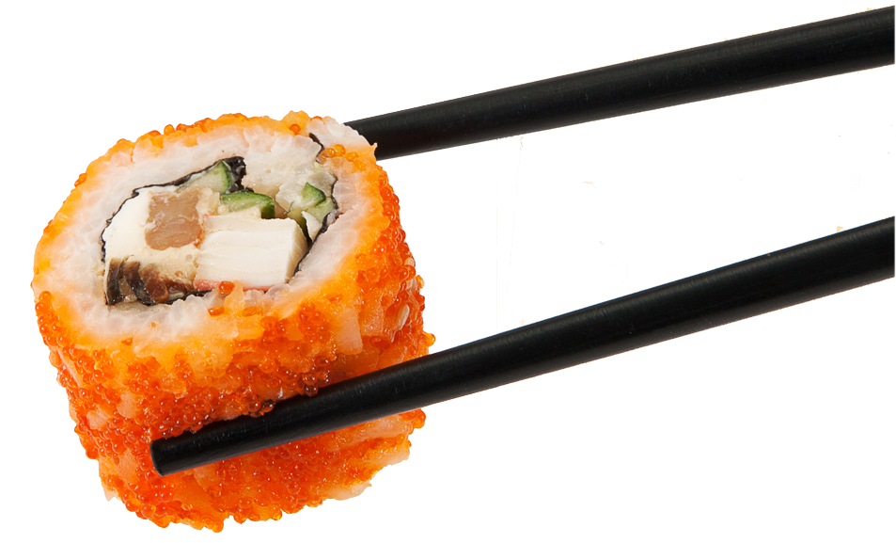
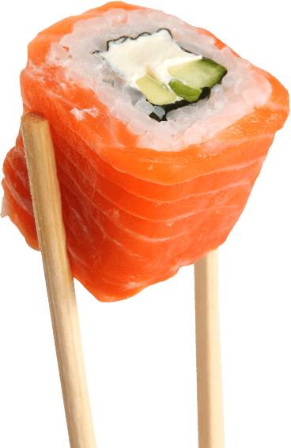

Slide 3
Tatsumaki

Slide 4
Tatsumaki

Slide 5
Работа по проекту
Tatsumaki

Slide 6
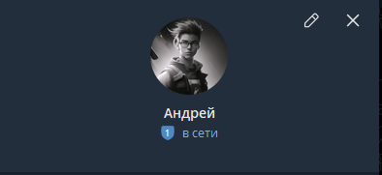
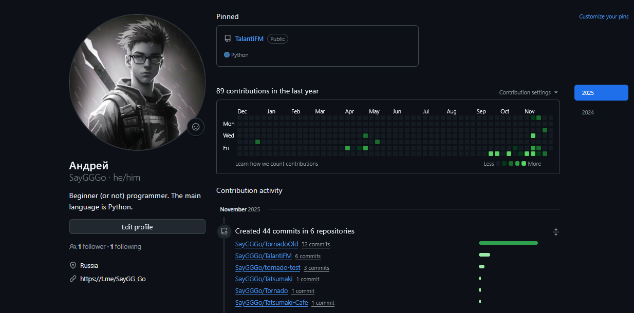


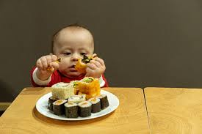
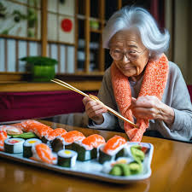

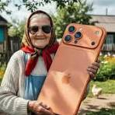
Tatsumaki
Работа по проекту
Андрей Сайгин (я)
Мной были реализованы большинство систем в коде и выполнен коммит изменений на Github. Вот основные разработки:
Все основные меню и интерфейс
Получение названий, описаний и картинок
Работа с JSON файлами
Реализация цветных выводов с анимацией
Внешний вид системы капчи
Украшение меню символами
Многие другие важные вещи
Хочу сказать, что у проекта ранее не было репозитория, он был создан только 22.11.2025, сам проект был загружен 28-го (вчера).
Дополнительные источники
Также, были использованы другие источники для получения информации или просмотра решений проблемы другим человеком, возможно использование нейросети для анализа ошибок при длительном поиске.
85%
15%

Slide 7
Tatsumaki
Цель работы
Создание гибкой и удобной системы доставки еды для пользователей, чтобы облегчить процесс заказа.
Понятные картинки и минимальное оформление в консоли должно позволить всем возрастам от 7 до 90+ понимать, куда нужно нажимать, чтобы выбрать суши.

Slide 8
Tatsumaki
Структура заказа
Капча
Выбор меню
Выбор категории
Выбор товара
Добавление в корзину
Переход в корзину
Проверка заказа
Выбор способа оплаты
Эмуляция оформления
Вывод чека
Логин или регистрация
Заказ принят

Slide 9
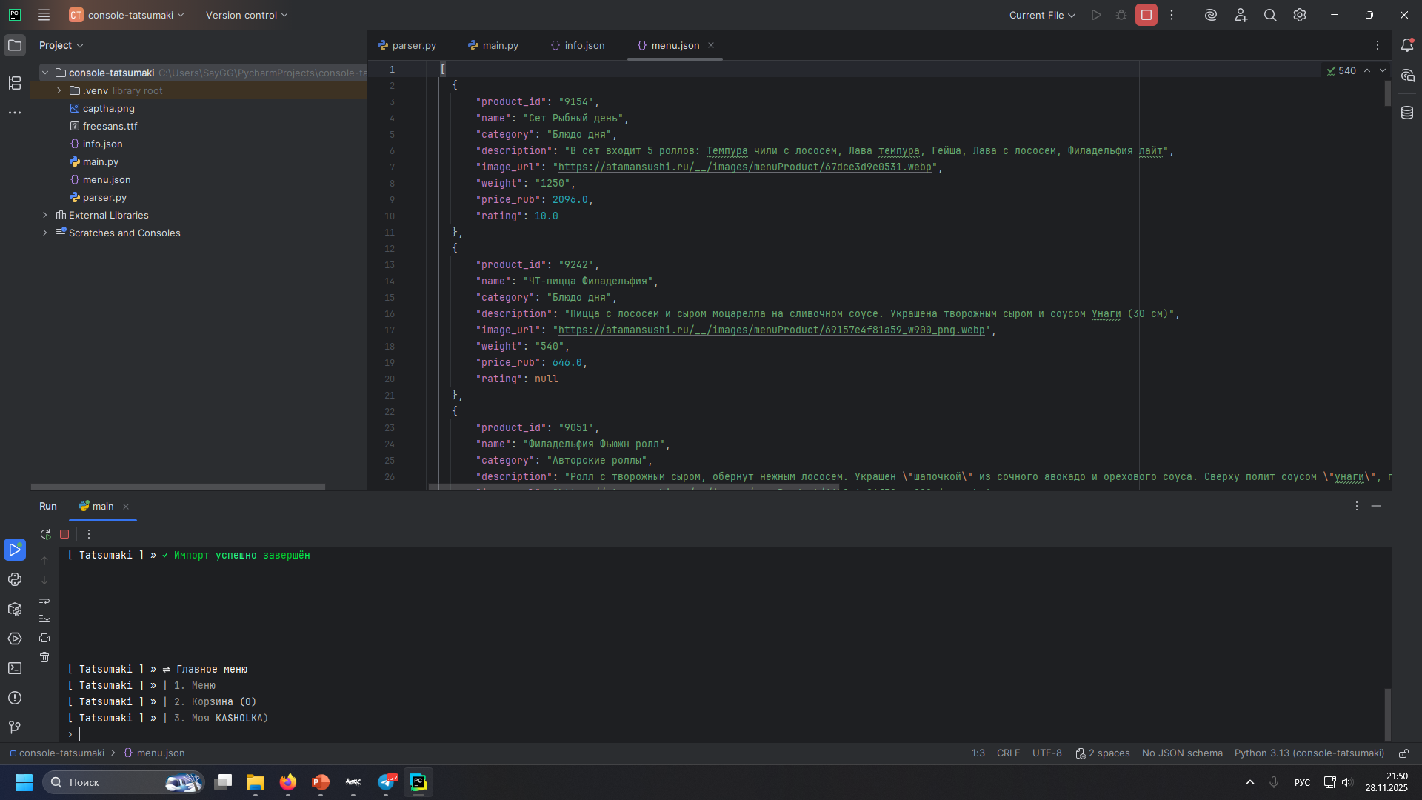
Tatsumaki
База данных
Для меню
Множество информации
1800+ строк
Для пользователей
Привязка к почте
Система паролей
Информация сервера
Находится в коде
Добавки и 18+ меню

Slide 10
Tatsumaki
Демонстрация проекта
Капча
Выбор меню
Выбор категории
Возврат в корзину
Добавление в корзину
Выбор товара
Проверка заказа
Выбор способа оплаты
Эмуляция оформления
Вывод чека
Логин или регистрация
Заказ принят

Slide 11
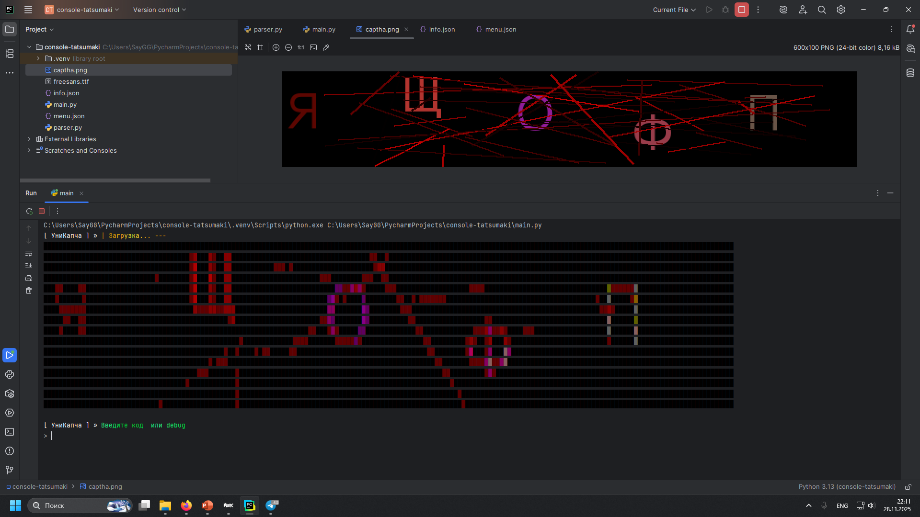
Tatsumaki
Демонстрация проекта
Капча
Выбор меню
Выбор категории
Возврат в корзину
Добавление в корзину
Выбор товара
Проверка заказа
Выбор способа оплаты
Эмуляция оформления
Вывод чека
Логин или регистрация
Заказ принят

Slide 12
Tatsumaki
Капча

Slide 13
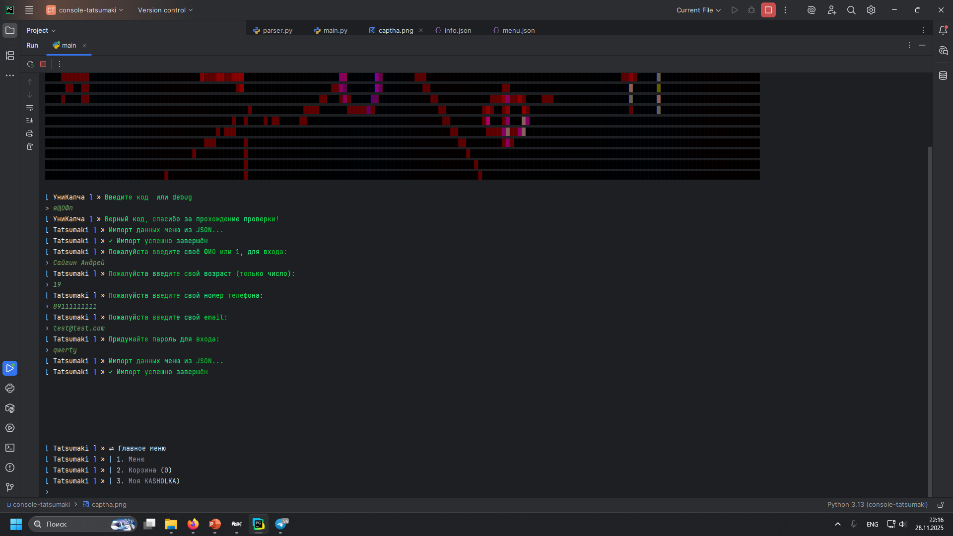
Tatsumaki
Демонстрация проекта
Капча
Выбор меню
Выбор категории
Возврат в корзину
Добавление в корзину
Выбор товара
Проверка заказа
Выбор способа оплаты
Эмуляция оформления
Вывод чека
Логин или регистрация
Заказ принят

Slide 14
Tatsumaki
Логин

Slide 15
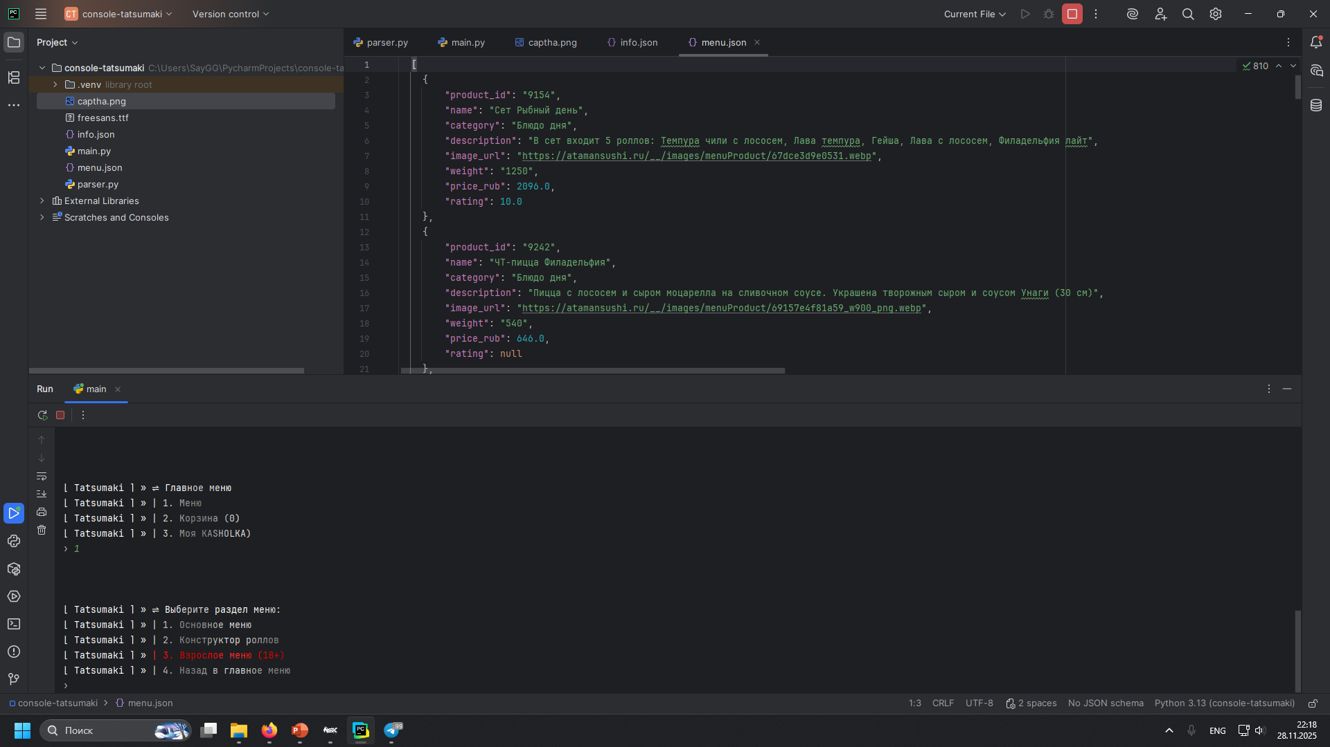
Tatsumaki
Демонстрация проекта
Капча
Выбор меню
Выбор категории
Возврат в корзину
Добавление в корзину
Выбор товара
Проверка заказа
Выбор способа оплаты
Эмуляция оформления
Вывод чека
Логин или регистрация
Заказ принят

Slide 16
Tatsumaki
Выбор меню

Slide 17
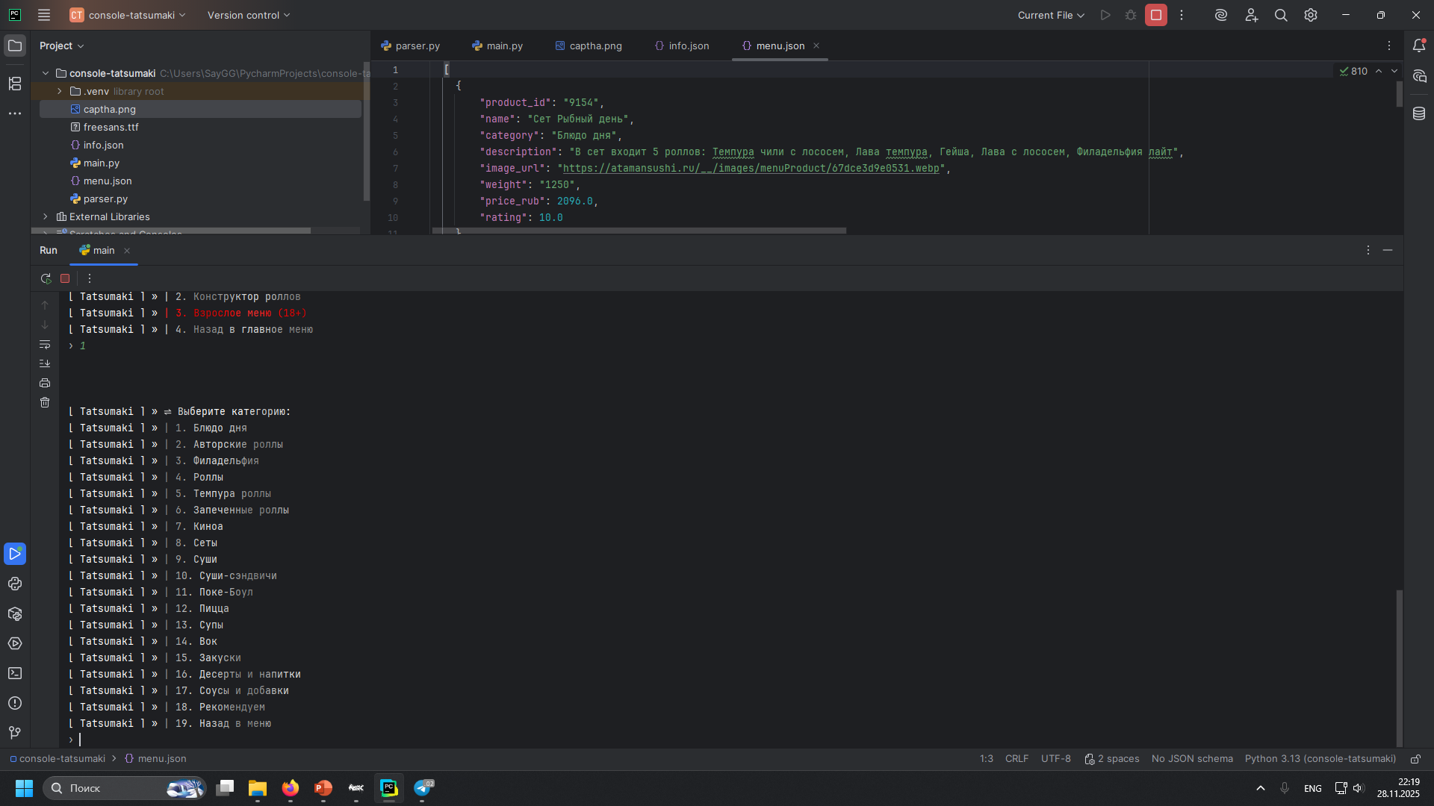
Tatsumaki
Демонстрация проекта
Капча
Выбор меню
Выбор категории
Возврат в корзину
Добавление в корзину
Выбор товара
Проверка заказа
Выбор способа оплаты
Эмуляция оформления
Вывод чека
Логин или регистрация
Заказ принят

Slide 18
Tatsumaki
Выбор категории

Slide 19
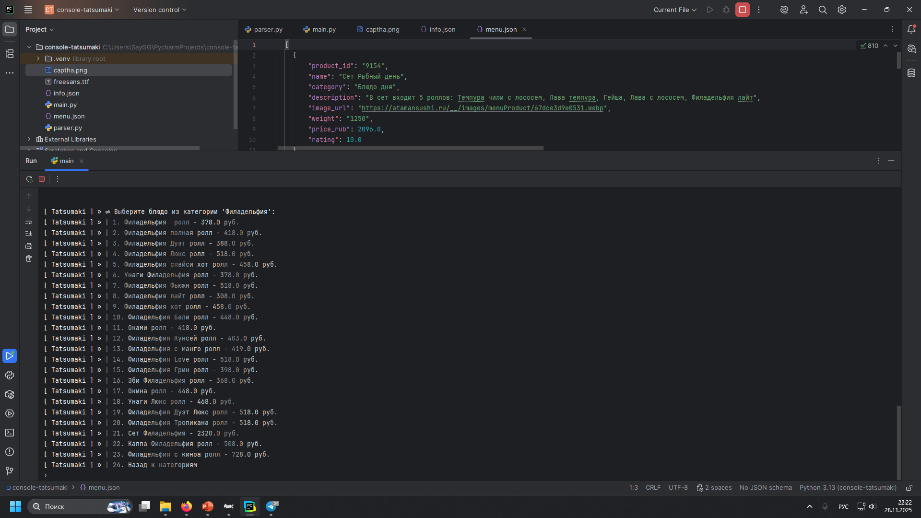
Tatsumaki
Демонстрация проекта
Капча
Выбор меню
Выбор категории
Выбор товара
Добавление в корзину
Возврат в корзину
Проверка заказа
Выбор способа оплаты
Эмуляция оформления
Вывод чека
Логин или регистрация
Заказ принят

Slide 20
Tatsumaki
Выбор товара

Slide 21
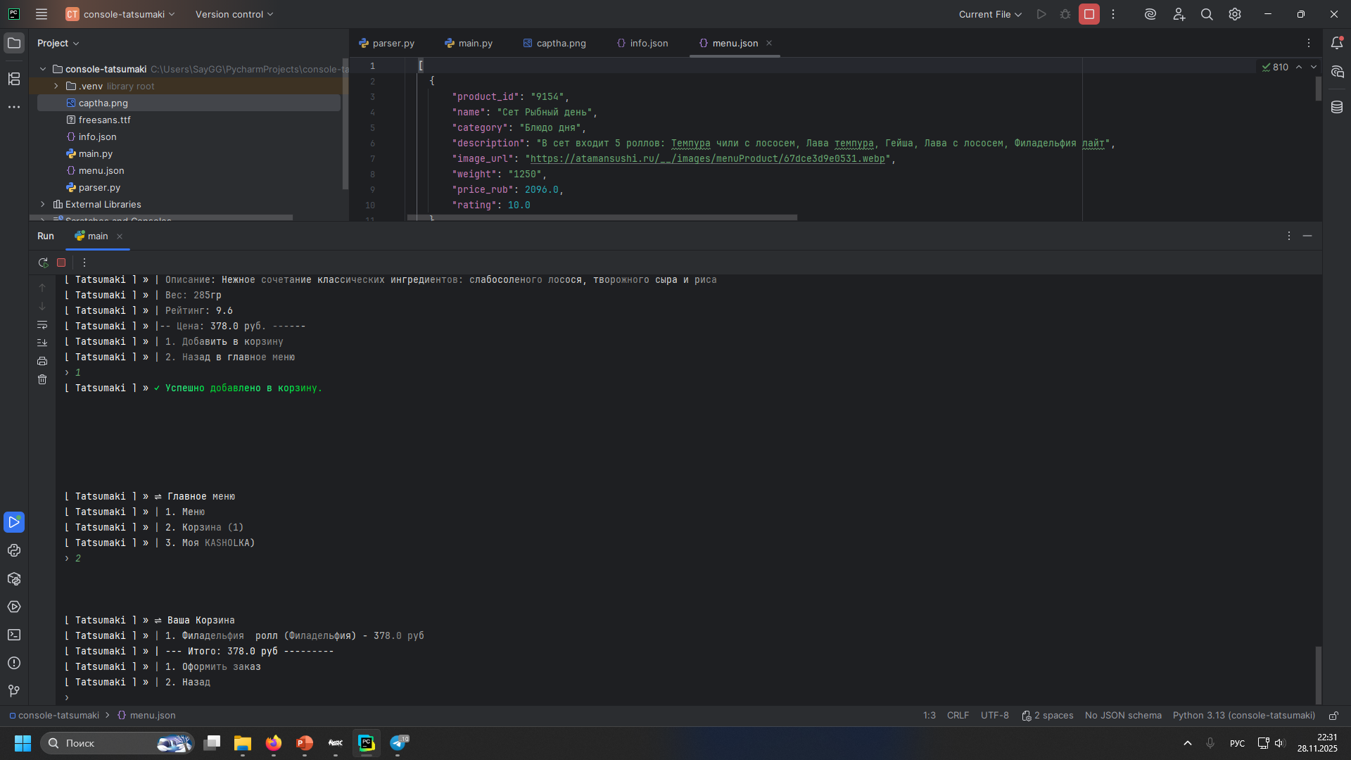
Tatsumaki
Демонстрация проекта
Капча
Выбор меню
Выбор категории
Выбор товара
Добавление в корзину
Возврат в корзину
Проверка заказа
Выбор способа оплаты
Эмуляция оформления
Вывод чека
Логин или регистрация
Заказ принят

Slide 22
Tatsumaki
Возврат в корзину

Slide 23
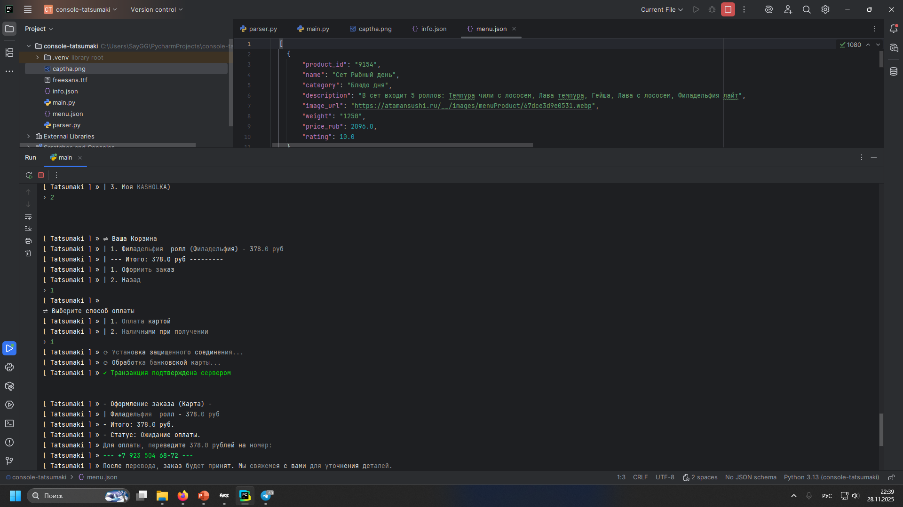
Tatsumaki
Демонстрация проекта
Капча
Выбор меню
Выбор категории
Выбор товара
Добавление в корзину
Возврат в корзину
Проверка заказа
Выбор способа оплаты
Эмуляция оформления
Вывод чека
Логин или регистрация
Заказ принят

Slide 24
Tatsumaki
Оформление заказа

Slide 25
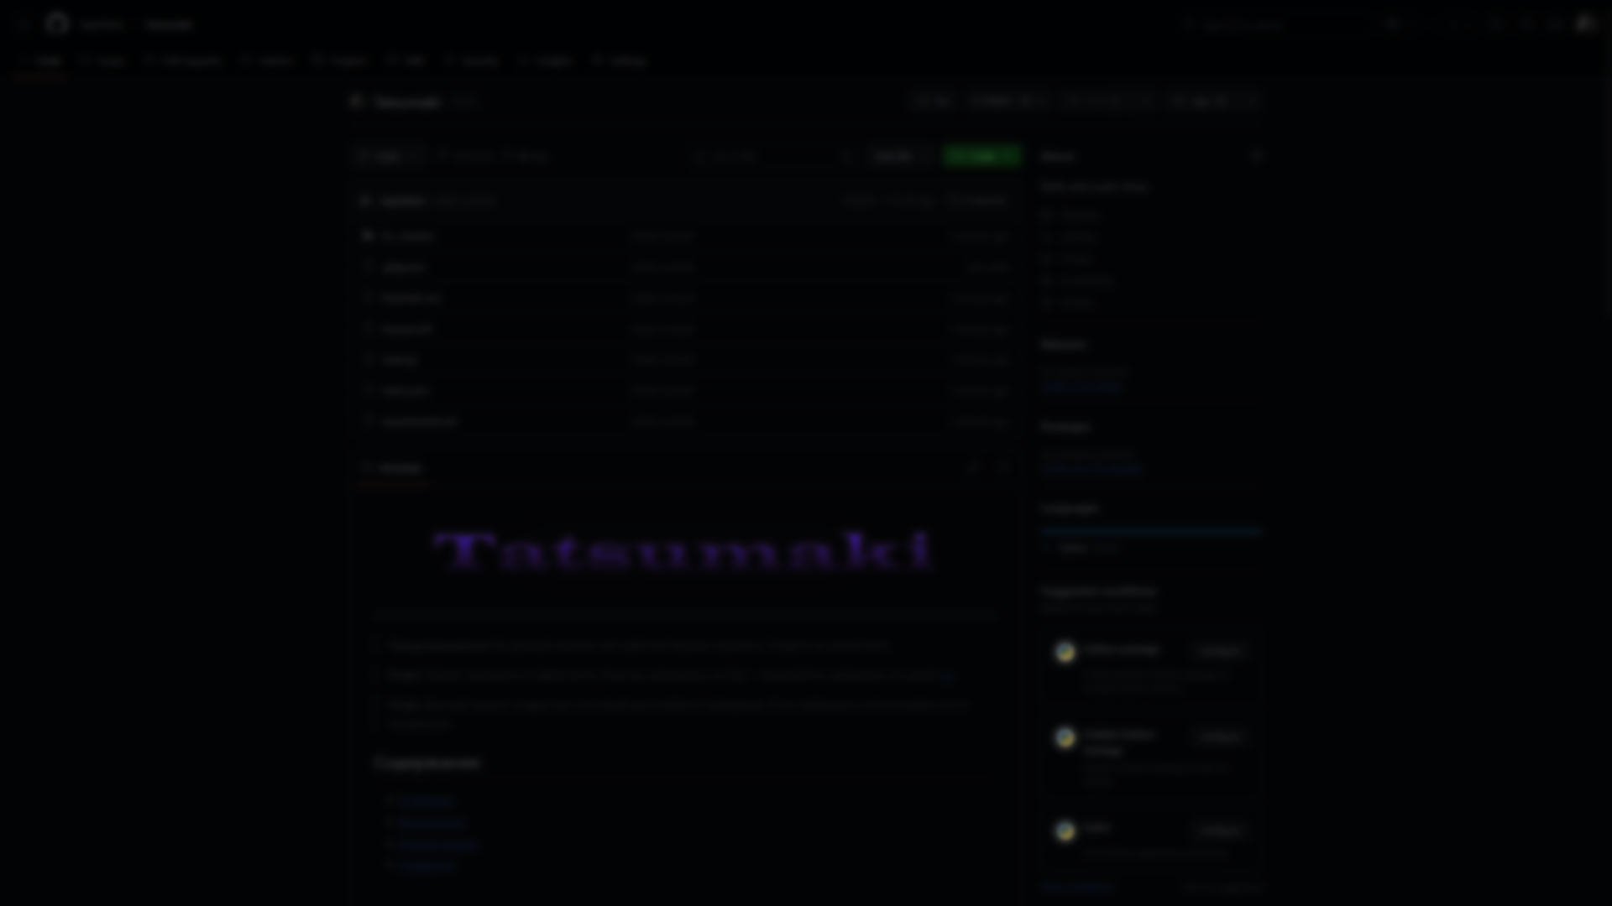
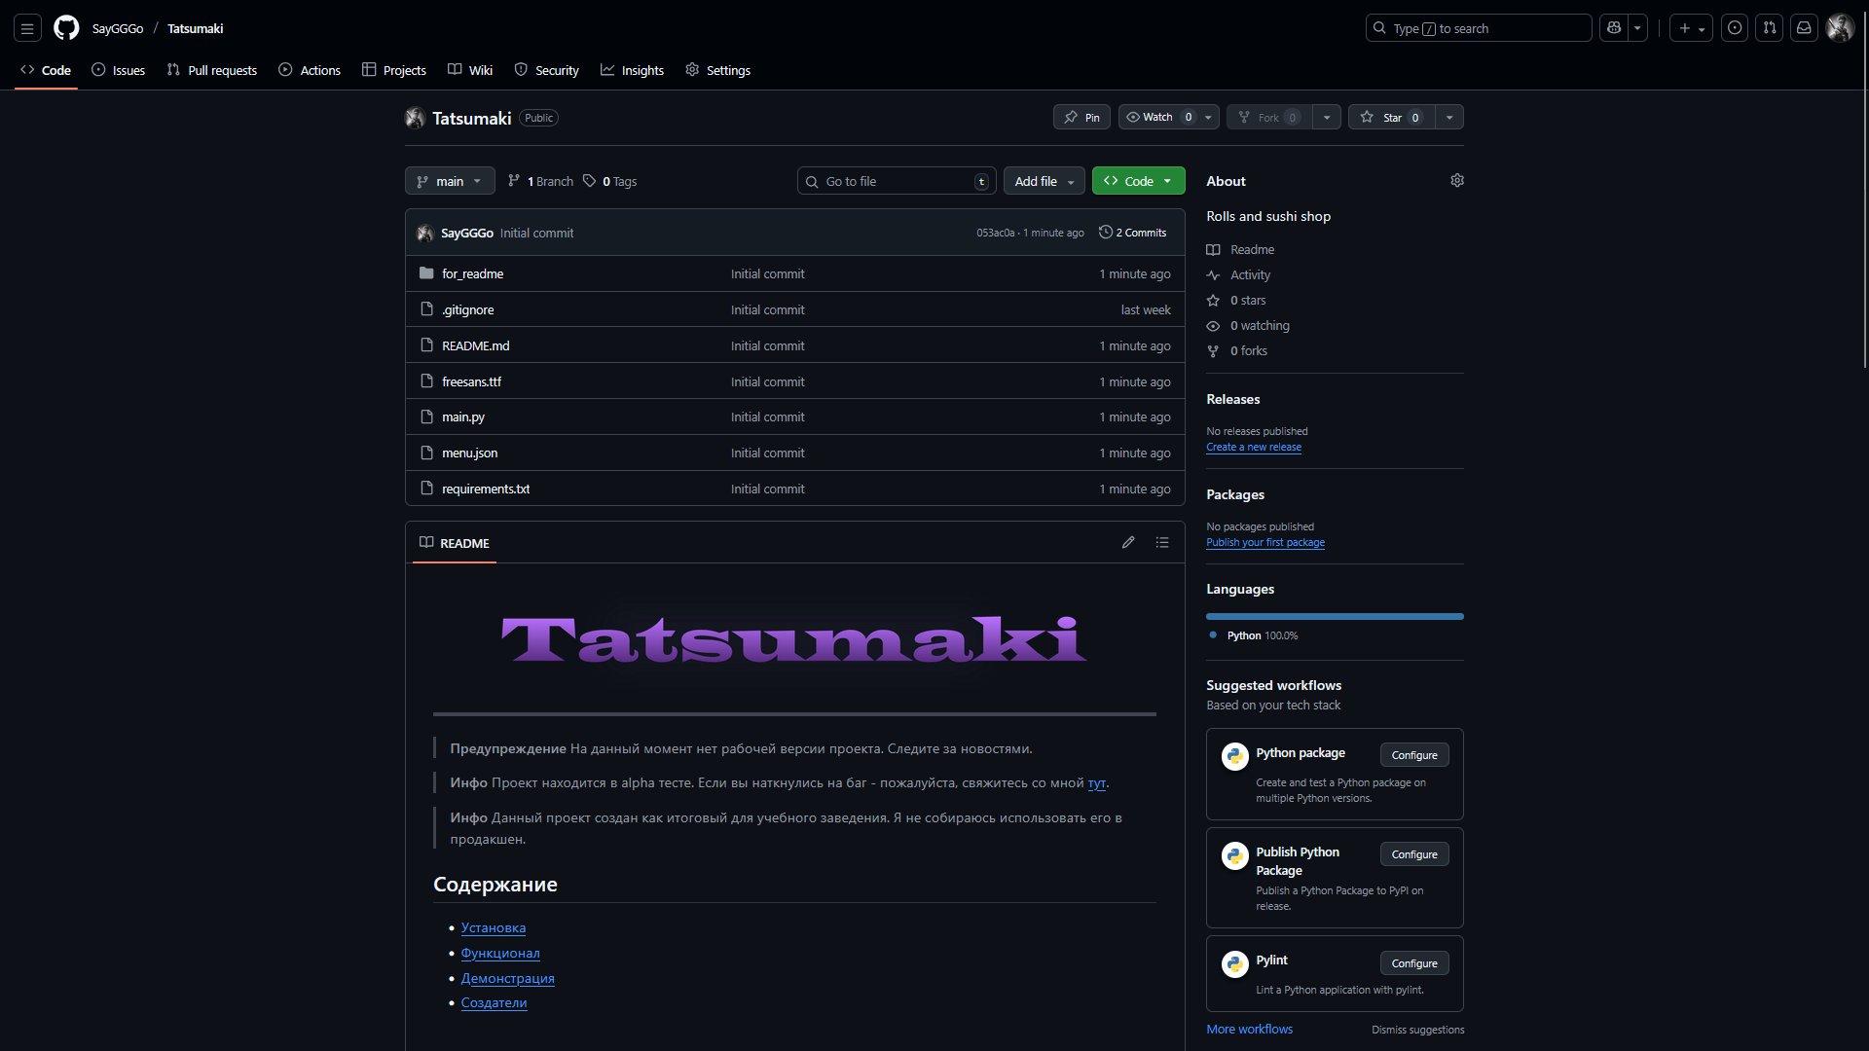
Github
Tatsumaki
Капча
Выбор меню
Выбор категории
Выбор товара
Добавление в корзину
Возврат в корзину
Проверка заказа
Выбор способа оплаты
Эмуляция оформления
Вывод чека
Логин или регистрация
Заказ принят

Slide 26
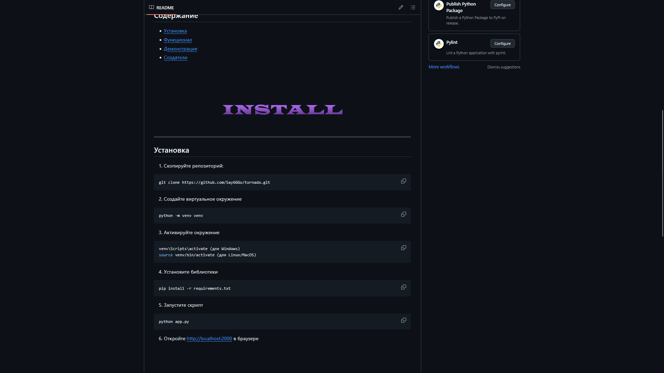
Tatsumaki
Github

Slide 27
Tatsumaki
Github

Slide 28
Tatsumaki
Капча
Выбор меню
Выбор категории
Выбор товара
Добавление в корзину
Возврат в корзину
Проверка заказа
Выбор способа оплаты
Эмуляция оформления
Вывод чека
Логин или регистрация
Заказ принят

Slide 29
Tatsumaki
Дизайн
Декораторы
LuckyTools
Символы из Windows+V

Slide 30
Tatsumaki
Безопасность
Капча
Защита от мультиаккаунта
На 1 почту можно зарегистрировать только 1 аккаунт

Slide 31
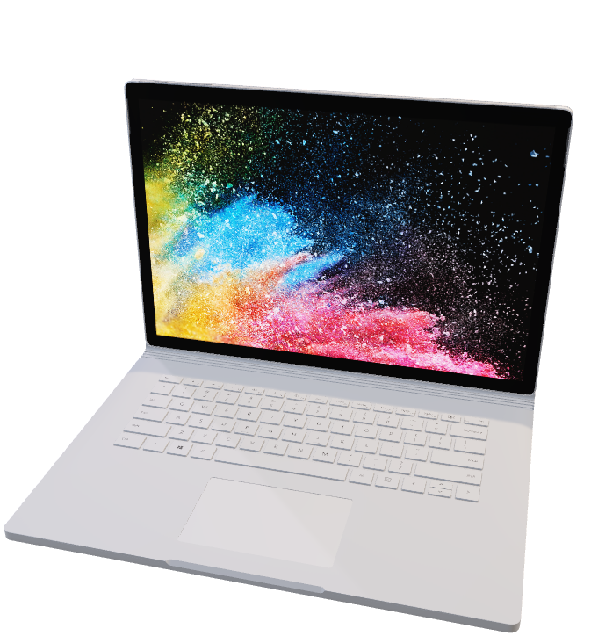
Tatsumaki
Спасибо за внимание, теперь задавайте вопросы

